Slide 1
SPORTS
GAME
S
T
A
R
T
A
B
C
D
E
F
G
H
I
J
K
L
M
N
O
P
Q
R
S
T
U
V
W
X
Y
Z
NEXT

Slide 2
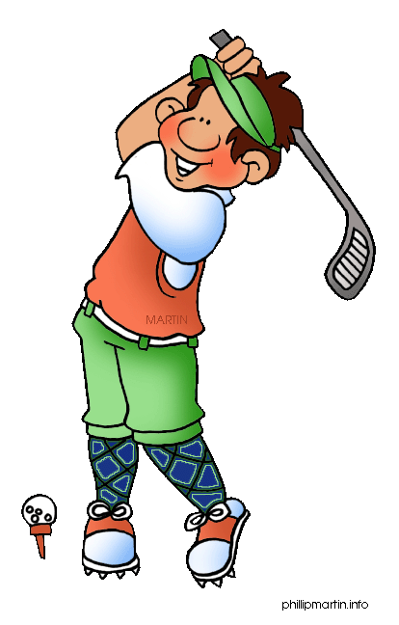
G
O
L
F
A
B
C
D
E
F
G
H
I
J
K
L
M
N
O
P
Q
R
S
T
U
V
W
X
Y
Z
NEXT

Slide 3
H
O
C
K
E
Y
A
B
C
D
E
F
G
H
I
J
K
L
M
N
O
P
Q
R
S
T
U
V
W
X
Y
Z
NEXT

Slide 4
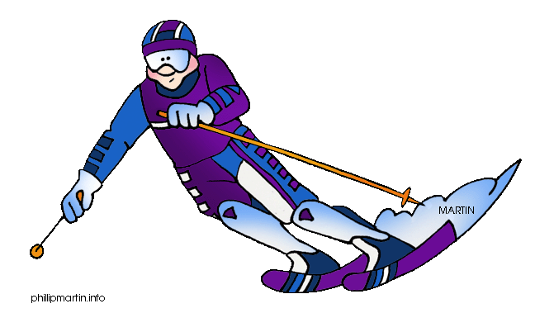
S
K
I
A
B
C
D
E
F
I
H
I
J
K
L
M
N
O
P
Q
R
S
T
U
V
W
X
Y
Z
NEXT

Slide 5
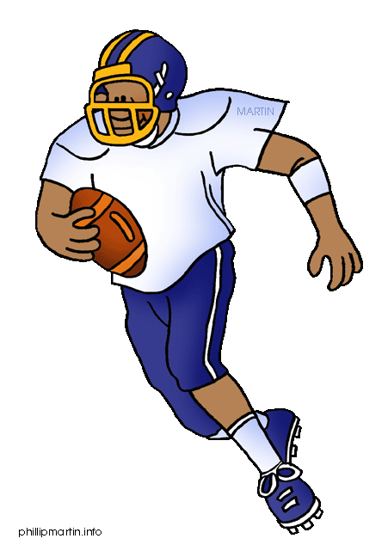
R
U
G
B
Y
A
B
C
D
E
F
G
H
I
J
K
L
M
N
O
P
Q
R
S
T
U
V
W
X
Y
Z
NEXT

Slide 6
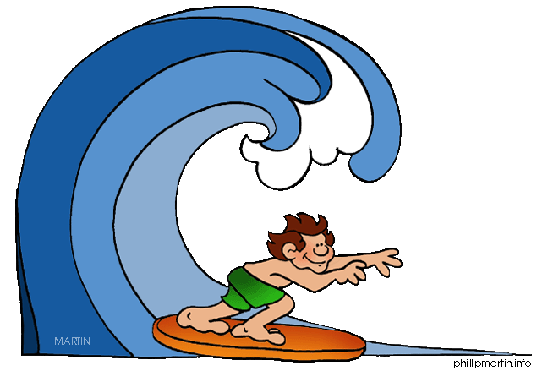
S
U
R
F
I
N
G
A
B
C
D
E
F
G
H
I
J
K
L
M
N
O
P
Q
R
S
T
U
V
W
X
Y
Z
NEXT

Slide 7
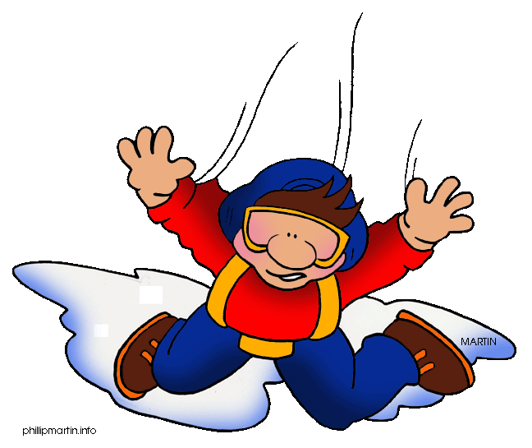
S
K
Y
D
I
V
I
N
G
A
B
C
D
E
F
G
H
I
J
K
L
M
N
O
P
Q
R
S
T
U
V
W
X
Y
Z
NEXT

Slide 8
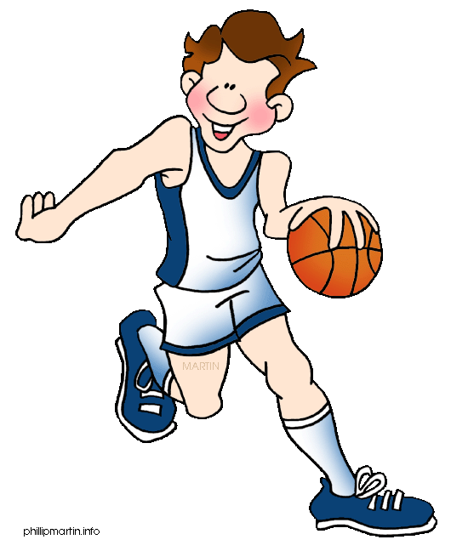
B
A
S
K
E
T
B
A
L
L
A
B
C
D
E
F
G
H
I
J
K
L
M
N
O
P
Q
R
S
T
U
V
W
X
Y
Z
NEXT

Slide 9
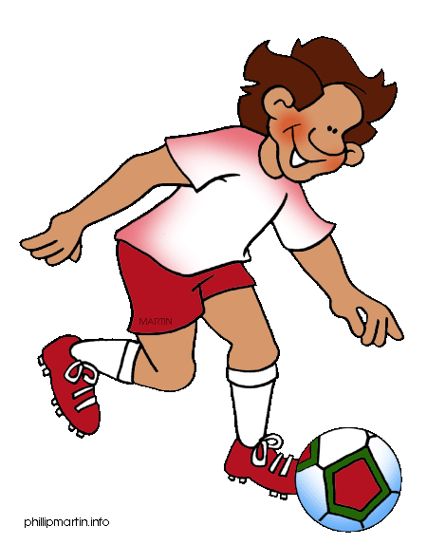
F
O
O
T
B
A
L
L
A
B
C
D
E
F
G
H
I
J
K
L
M
N
O
P
Q
R
S
T
U
V
W
X
Y
Z
NEXT

Slide 10
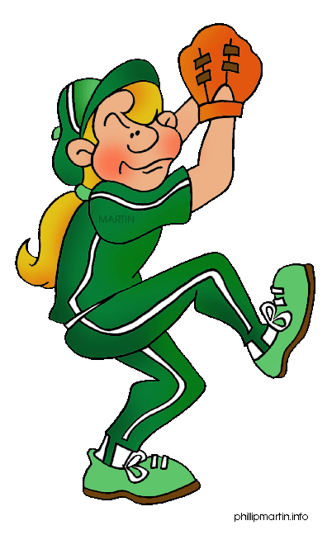
b
a
s
e
b
a
l
l
A
B
C
D
E
F
G
H
I
J
K
L
M
N
O
P
Q
R
S
T
U
V
W
X
Y
Z
The end

